Slide 1
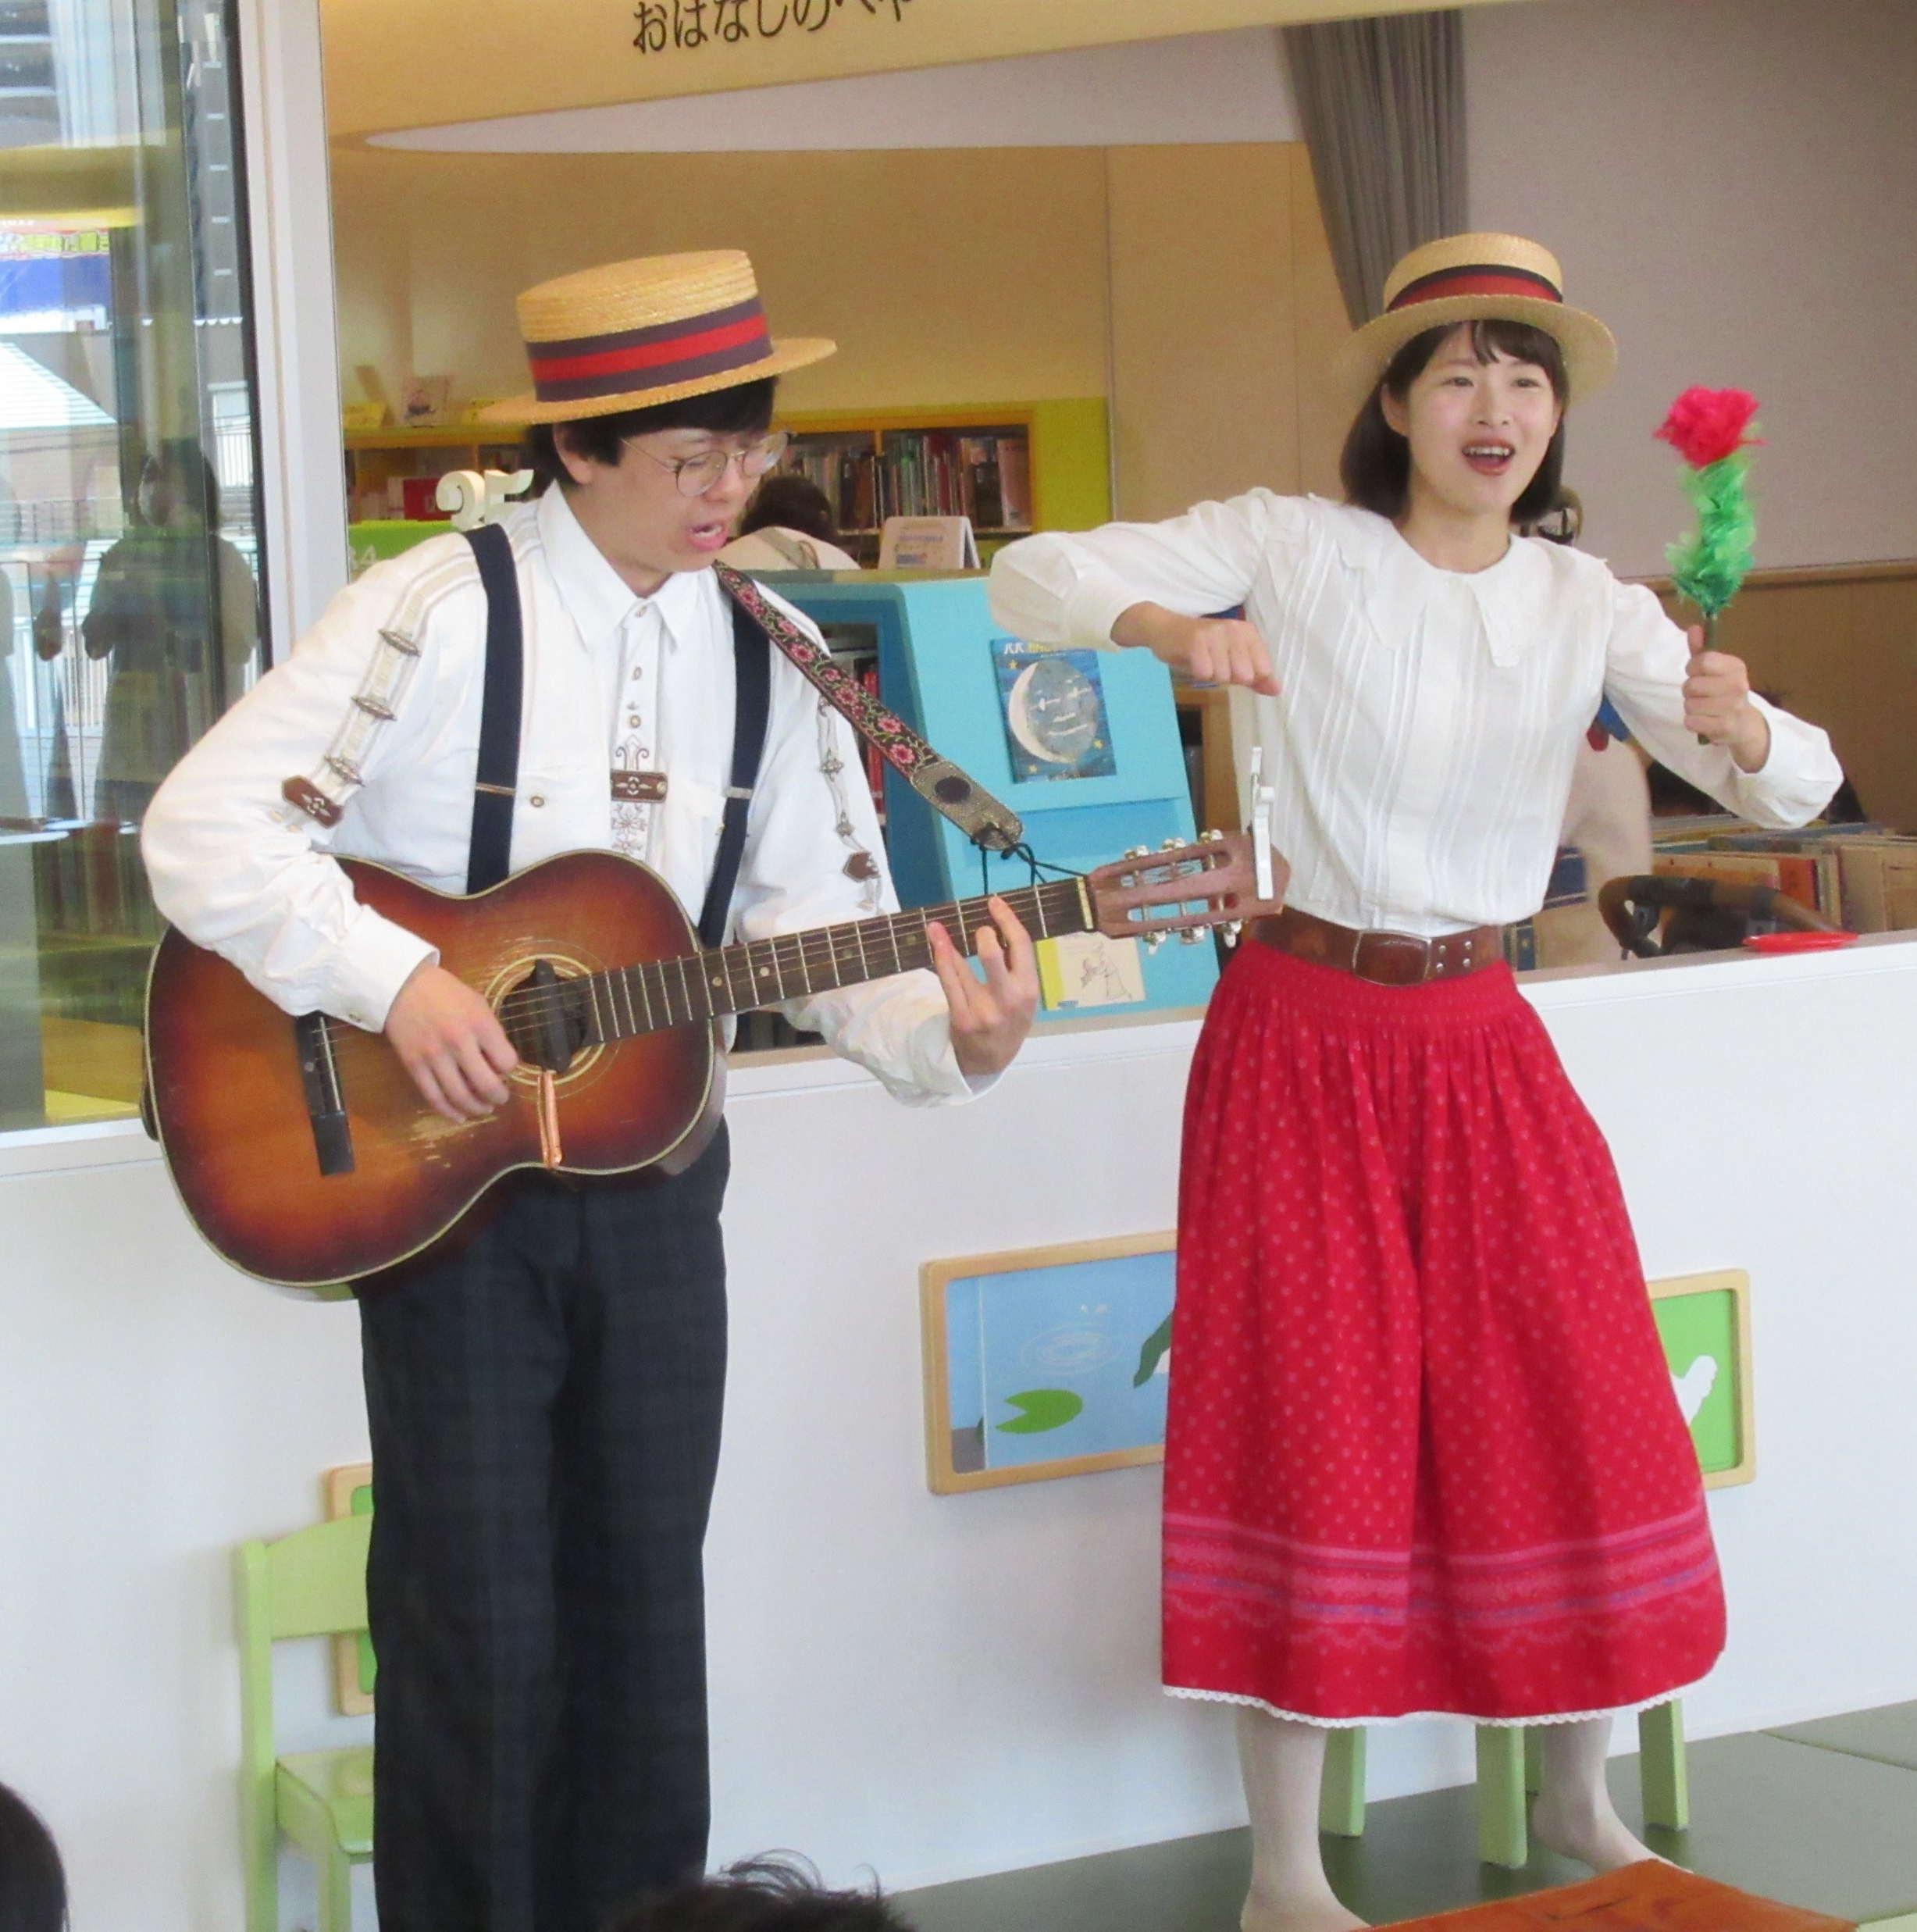
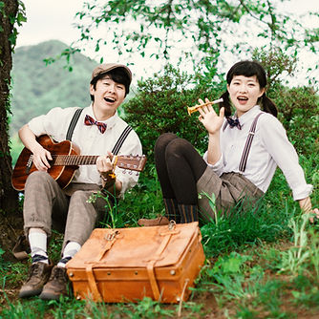
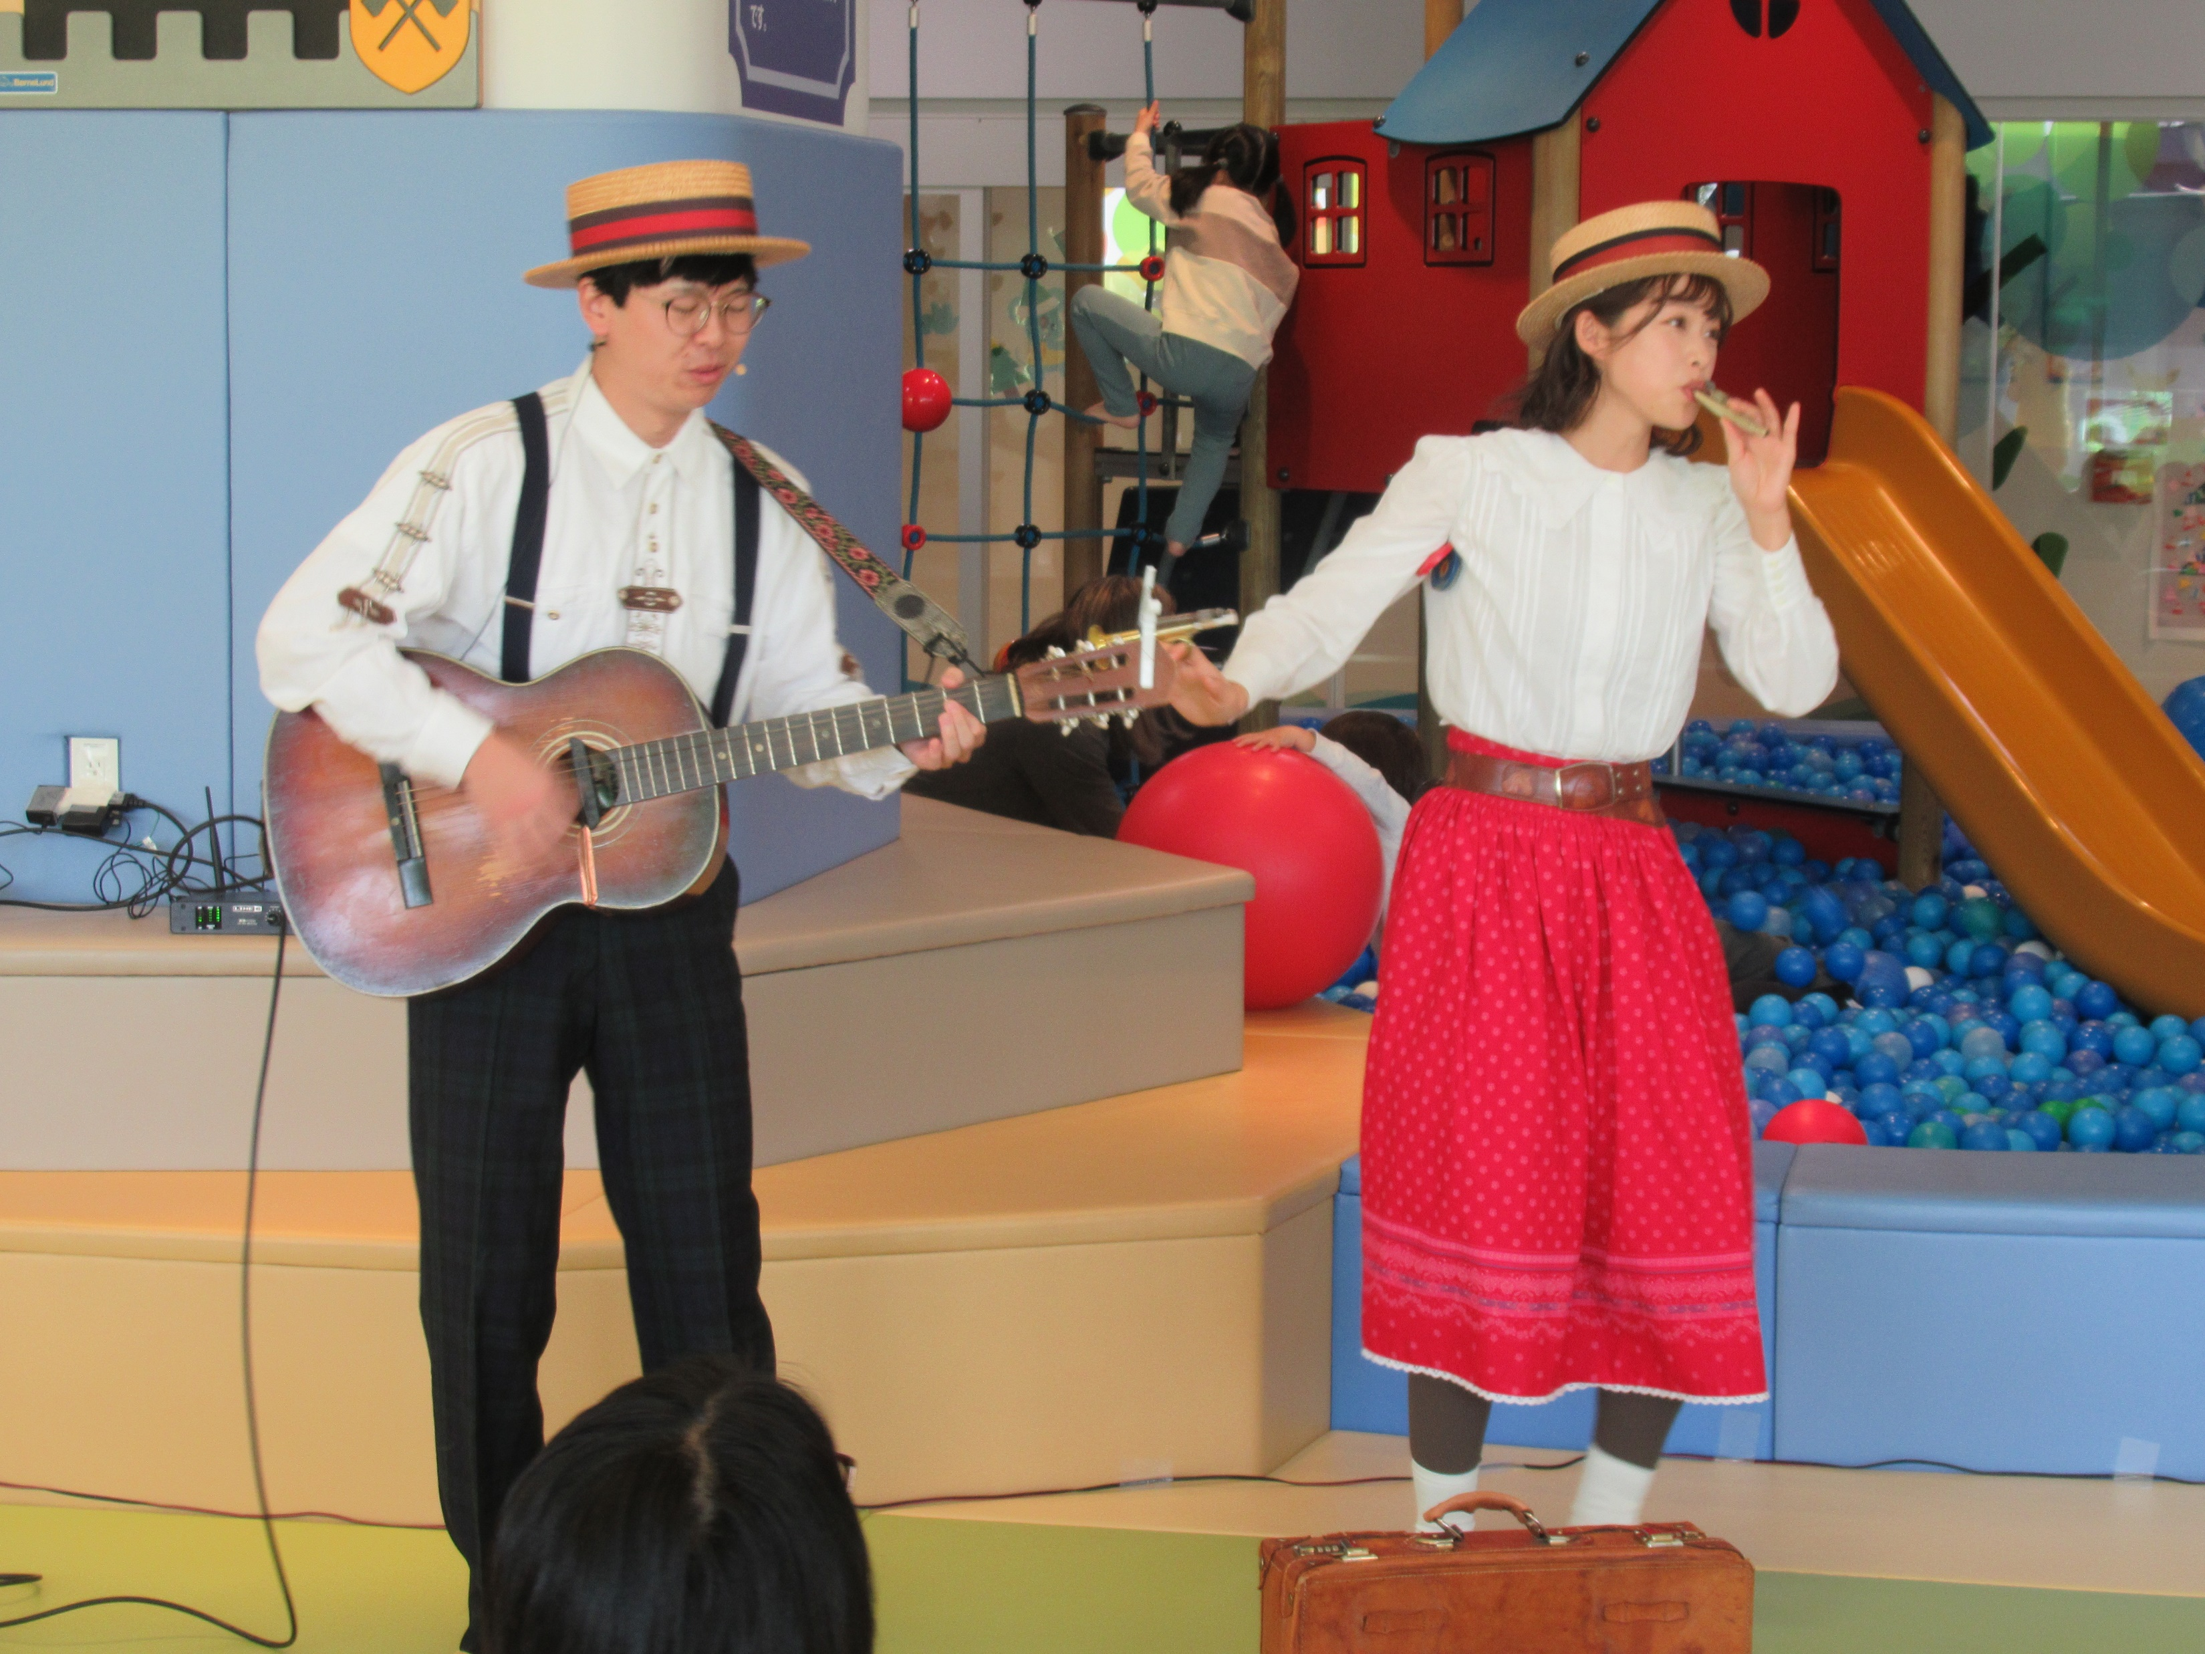
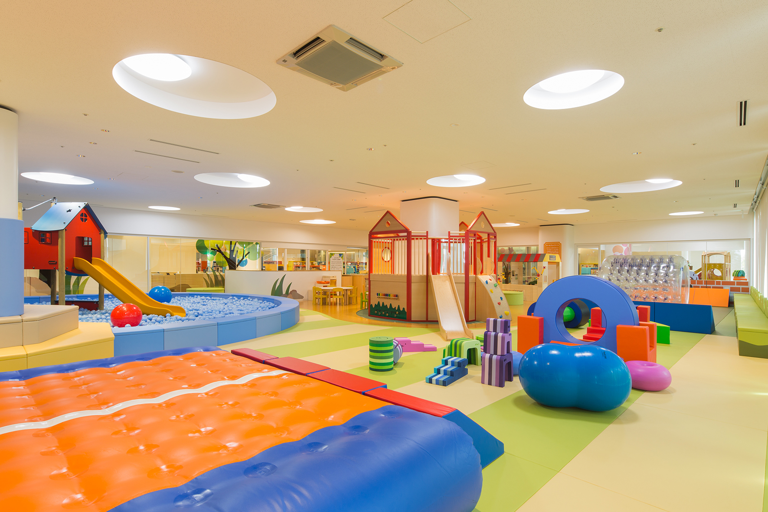
屋内こども広場に
「ばんぱくとあんな」
がやってくる！
絵本をそのままうたにして
めくりながら歌い、
音楽とともに絵本の世界
を魅せます！
・オープニング
・えほんうたショー
・みんなで体操
・絵本の紹介
子どもも大人もみんなで
楽しめるエンターテイメント！
絵本うたユニット。
歌うたいの菊地万博(きくちばんぱく)とannasekai(あんなせかい)が
それぞれの音楽活動や、子どもと関わる活動を生かし、
2018年ユニットを結成。
音楽と共に絵本の世界を魅せる新感覚のショーは、子ども達に大人気。
絵本のセレクトにも定評がある。
クリスマスソングとともに絵本の世界を魅せる新感覚のショー
3月 30日（日）
11:30～12:00
場 所 シリウス３階 げんきっこ広場
定 員 ３歳～小学２年生までの親子75組（先着順）
申 込 不要 入場には※1利用者カードと※2チケットが必要です
[株式会社エスエス 加藤俊史]
※1カード登録には入場者全員の本人確認書類をお持ちください
※2チケット料金 市内：おとな300円 こども200円
市外：おとな400円 こども300円
イベント開催時間は一部利用できない遊具があります。ご了承ください。
天候や交通機関等の状況により中止・延期となる場合がございます。
ご理解・ご協力のほどよろしくお願いいたします。
【お問い合わせ】TEL:046-259-7592
〒242-0016 神奈川県大和市大和南一丁目8番1号 大和市文化創造拠点 シリウス 3階屋内こども広場
小田急江ノ島線・相鉄本線 大和駅から徒歩3分 https://www.yamato-bunka.jp/

